Slide 1
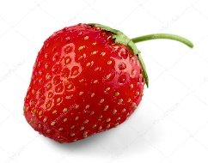

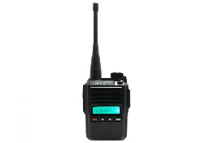
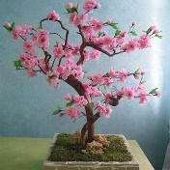




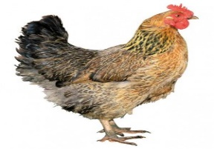


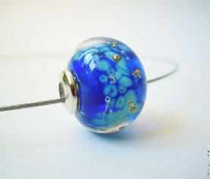





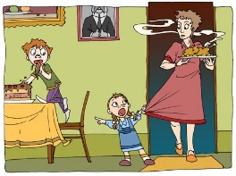
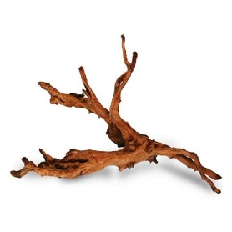


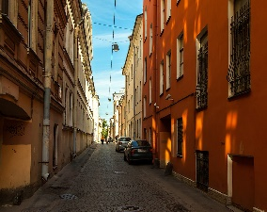
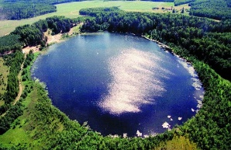


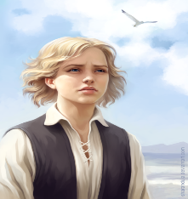




ЯГОДА
ЛИЛИЯ
РАЦИЯ
РАДУГА
САКУРА
МАГИЯ
ЖАДИНА
ЛИНИЯ
ХИМИЯ
МУМИЯ
БУСИНА
КУРИЦА
ХИЖИНА
ЯБЕДА
ДЕВИЦА
КАМЕРА
ПУГАЛО
ДЕРЕВО
УЛИЦА
ОЗЕРО
ЗОЛОТО
КОРЯГА
ПОМАДА
ЛОПАТА
МУЗЫКА
ПАСЕКА
ЮНОША
СОБАКА
ПОЛЯНА
КОРОНА

Slide 2
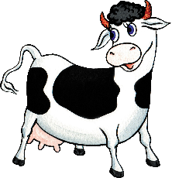
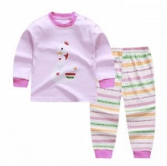
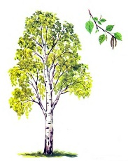






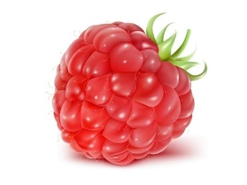



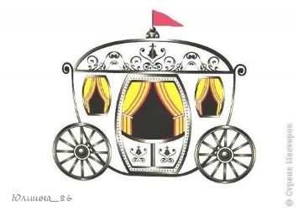

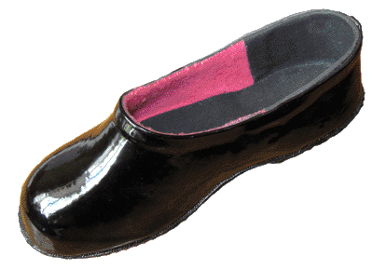
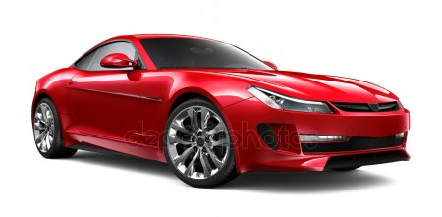
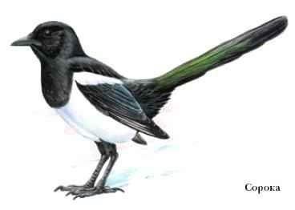
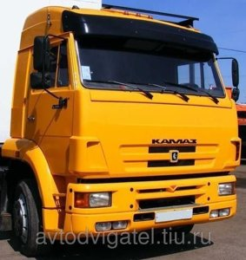
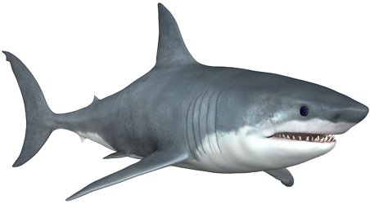



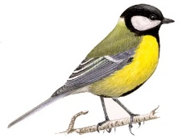

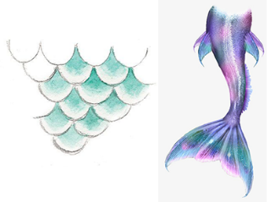
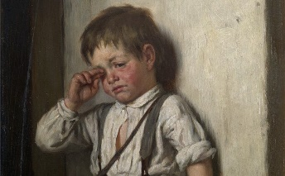
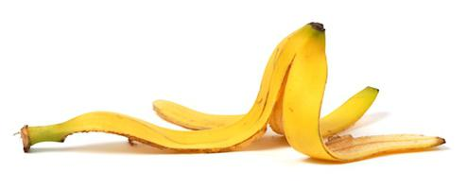
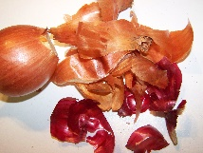

ПАЛАТА
КОРОВА
ПИЖАМА
БЕРЕЗА
ПАНАМА
РАКЕТА
АРЕНА
ПОСУДА
ГИТАРА
МАЛИНА
ВОРОНА
ДОРОГА
ЗАНОЗА
КАРЕТА
РЯБИНА
КАЛОША
МАШИНА
СОРОКА
СИНИЦА
КАБИНА
АКУЛА
МОНЕТА
ТИШИНА
КОНУРА
ГАЗЕТА
ЧЕШУЯ
СИРОТА
КОЖУРА
ШЕЛУХА
ЕГОЗА

